Slide 1
Projet NFA114
Cabinet médical

Slide 2
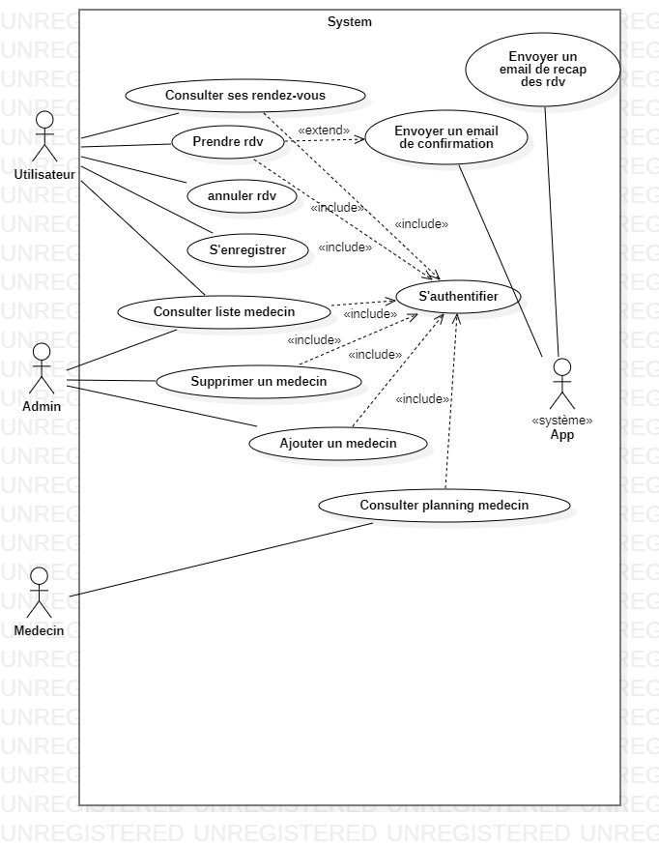
Description du projet
Le projet est la mise en place d’un site web de gestion d’un cabinet médical. Les fonctions demandées sont :
Enregistrement patient
Authentification patient
Prendre un ou plusieurs rdv
Annuler un rdv
Consulter les créneaux disponibles d’un docteur
Utiliser ajax
Un administrateur peut ajouter ou supprimer des docteurs
Le docteur peut voir son planning
Page du cabinet

Slide 3
Choix des technologies
Les technologies employées sont :
PHP - Une seul framework : altorouter
HTML - sans framework
JS - vanilla
CSS - sans framework
AJAX
MYSQL
DOCKER
Le choix a été imposé par le projet pour PHP, le reste étant les standards pour la conception de site internet.

Slide 4
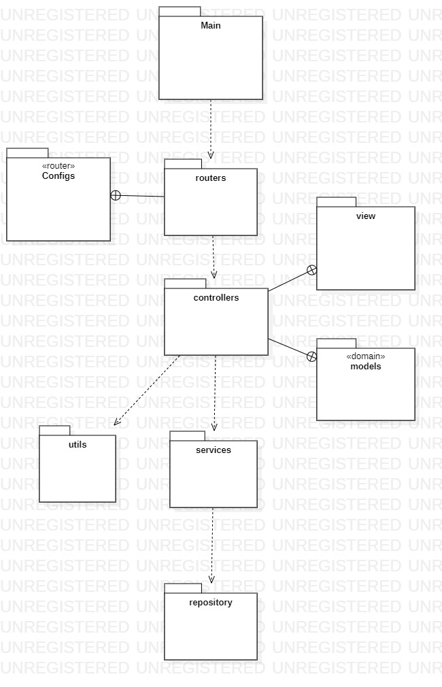
Description générale
J’ai séparé le projet en différent package afin d’avoir une application en couche, je n’utilise qu’une seule framework qui est altorouter que j’ai adapté et j’ai décidé de faire tous à la main pour appliquer des design pattern appris dans une autre UE, et parce que le temps d’apprentissage d’un framework complexe m'aurait fait perdre trop de temps.
Toutes les requêtes arrivent sur index.php (package Main dans le diagramme) qui grâce aux classes de routage va appeler le bon controller.
J’utilise des constructeurs de structure composite pour faire les formulaires de façon génériques. L’affichage et la validation se font grâce à l’utilisation de visiteurs.

Slide 5
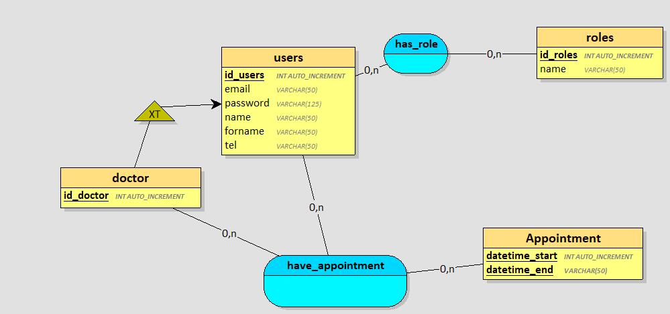
Classe du modèle - MCD

Slide 6
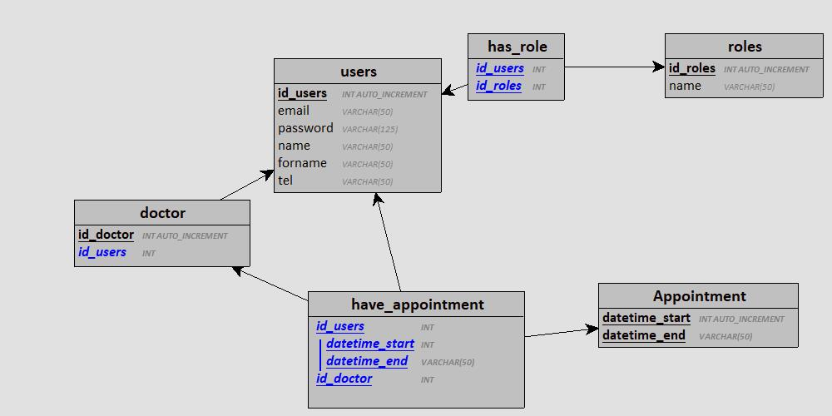
Classe du modèle - MLD

Slide 7
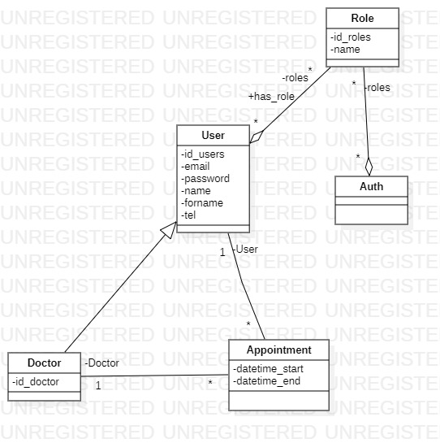
Classe du modèle - UML

Slide 8
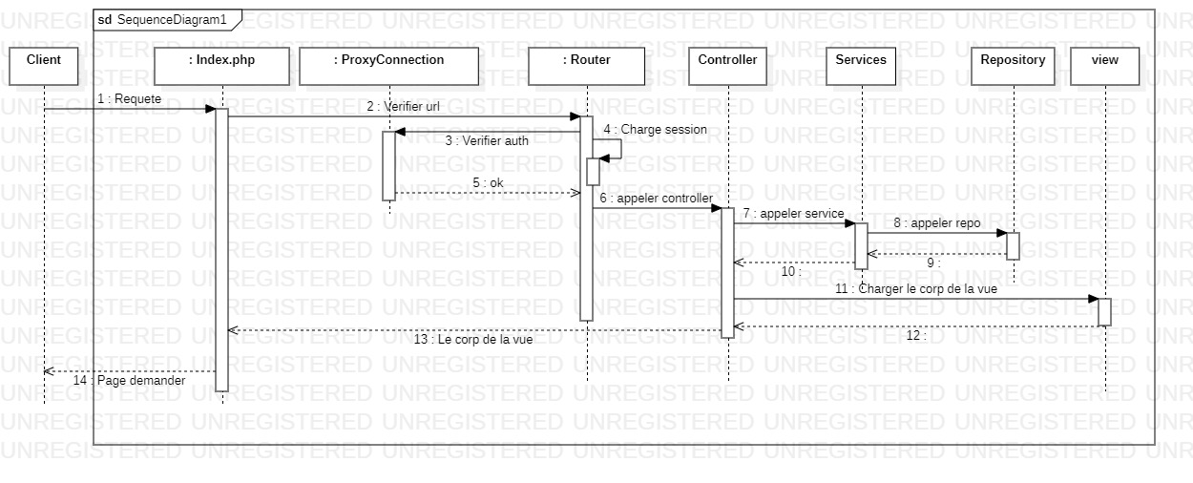
Exemple de fonctionnement

Slide 9
Description détaillée - démarrage
Décompresser l’archive
Lancer docker build -t php-nfa114-projet .
Lancer docker-compose up
Lancer sur un navigateur : http://localhost:8075/
Acces admin : admin@admin.com MDP: admin
Accès docteur : dupond@docteur.com MDP: docteur ou doctor
Accès utilisateur : à créer à l’inscription.
La configuration des email est faite au sein du dockerfile, j’utilise uniquement pour l'ajout d'un docteur par un admin. Le schéma et un petit jeu de données est automatiquement lancé au démarrage, on peut le trouver dans le dossier MySQL.

Slide 10
Description détaillée - ergonomie
La page s'affiche au centre et le menu déroulant se trouve à droite, on l’active par un clique.
Il est différent pour chaque rôle :
USER
DOCTOR
ADMIN

Slide 11
Description détaillée - USER
L’utilisateur non connecté peut se connecter ou s'inscrire. Les formulaires sont créés grâce à un builder qui implante une structure composite qui accepté différents visiteurs pour l'affichage HTML ou la validation par exemple. (Voir dossier src->utils).
Une fois connectée, il peut aller sur la page de prise de rdv ou la page qui résume ses rdv, j'utilise Ajax pour afficher dynamiquement les rdv disponibles en fonction de la date choisie ou du docteur choisi. Sur cette dernière, il peut annuler des rdv. Les tableaux sont créés grâce à une classe qui hérite de Table dans outils.

Slide 12
Description détaillée - DOCTOR
Les docteurs disposent d'une page où ils peuvent voir leur rdv. Leurs horaires sont définis dans la classe de config du dossier configs.

Slide 13
Description détaillée - ADMIN
La page admin permet d’ajouter et de supprimer des docteurs au site. L’ajout d’un docteur va envoyer automatiquement un mdp généré par l’application à l’email du docteur renseigné par l’admin.

Slide 14
Amélioration
Le site dispose de toutes les fonctionnalités attendues, il n’est néanmoins pas complètement terminé. Il y a des problèmes d’ergonomie qui nécessitent des ajouts. Je n’ai utilisé qu’une fois ajax pour en faire la démonstration, cela pourrait être étendu à d'autres fonctions.
Toutes les erreurs ne sont pas récupérées correctement pour un affichage utilisateur et je n’ai pas créé de jeu de test.
Il serait nécessaire d’utiliser un container afin d’utiliser des singleton pour toutes les instances de services et du repository qui sont en “statless”. En effet, avec un utilisateur, aucun problème, mais il n’est pas optimisé pour une charge élevée.

